Slide 1
Wärmepumpe vs. Ölbrennwertkessel Stefan Andonie und Pascal Grüter

Slide 2
Einleitung
Sole-Wasser Wärmepumpe
Ölbrennwertkessel

Slide 3
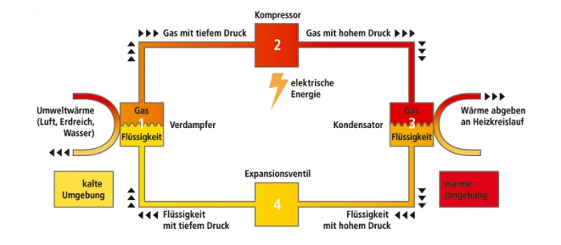
Wärmepumpe
Sole-Wasser, Grundwasser oder Luft
Funktionsweise:
Quelle: http://www.fws.ch/funktionsweise.html

Slide 4
Beispiel Junkers
Aussentemperatur | Wärmeleistung (W) | COP | Benötigte Stromleistung (W / COP)
2 °C | 10 kW | 4.95 | 2.02 kW
7 °C | 10 kW | 5.14 | 1.95 kW
6.6 °C | 10 kW | 5.12 | 1.95 kW
Durchschnittstemperatur Messstation Bern 2015 (Ohne Juni-August): 6.6 °C
270 Tage * 18 Stunden = 4860 Stunden
4860 * 1.95 = 9477 kWh pro Jahr, Herstellerangabe: 4672 kWh
Quellen:
http://www.meteoschweiz.admin.ch/product/output/climate-data/homogenous-monthly-data-processing/data/homog_mo_BER.txt
http://www.junkers.com/endkunde/produkte/produktinformation/produktkatalog_4416

Slide 5
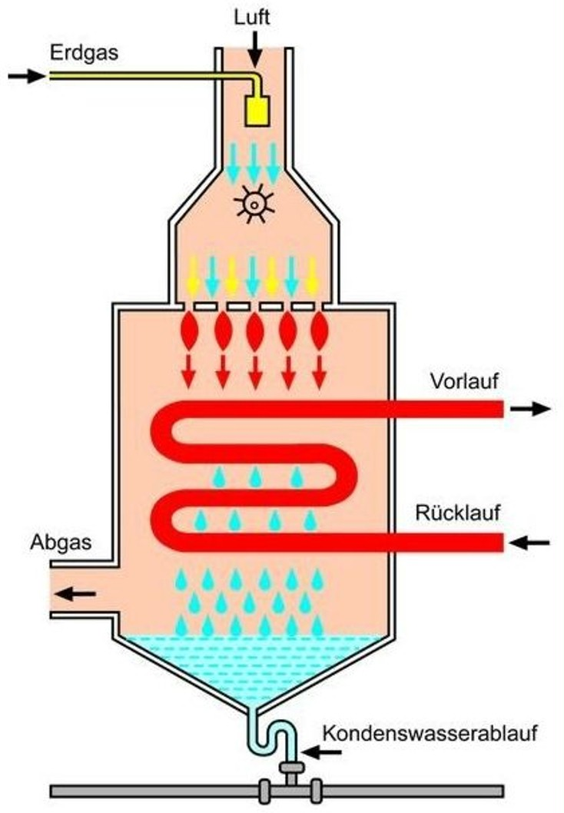
Ölbrennwertkessel
Brenner + Kondensation der Abgase
Bei der Verbrennung entstehen CO2 und H2O
Wasser in Form von Wasserdampf
Kondensation Erzeugt Wärme

Slide 6
Beispiel Junkers
Aussentemperatur | Wärmeleistung (W) | ÖL [L] | Benötigte Energie | Wirkungsgrad
6.6 °C | 10 kW | 1.05 | 10.3 kw | 97%
4860 Stunden
4860 * 10.3 = 50155 kWh pro Jahr
Quellen:
http://www.Heitzung-direkt.de/UEBERSHO/brennwert.htm
http://Junkers.com
http://www.meineheizung.de/heizen-mit-oel/heizwert-von-heizoel
http://www.heizoel24.ch/

Slide 7
SWOT Wärmepumpe
Stärken | Schwächen
Kein CO2 Ausstoss während Betrieb Geringer Energieverbrauch Geringe Betriebskosten | Aufwendiger Einbau (Bohrungen) Erst bei geringer Vorlauftemperatur effizient (Fussbodenheizung)
Chancen | Gefahren
Kein Verbrauch von fossilen Brennstoffen Hohe Effizienz Solarstrom | Ölpreis Strompreis

Slide 8
SWOT Ölbrennwertkessel
Stärken | Schwächen
Variable Vorlauftemperaturen Einfache Montage | Verbrauch fossiler Brennstoffe Schadstoffemissionen Hoher Ener
Chancen | Gefahren
Tiefer Ölpreis Gute Effizienz Schadstoffausstossreduktion | Solarkraft Neue Technologien

Slide 9
Fazit / Fragen

